Slide 1
Handboek Wij.Doen.Groen
Aanbesteding april 2023

Slide 2
Doelstellingen Wij.Doen.Groen
Laten zien wat er gebeurt op het gebied van duurzaamheid vanuit de gemeente Nissewaard
Herkenbaarheid van alle duurzame projecten
De leuke, makkelijke, gezamenlijke en voordelige kant van duurzaamheid laten zien
Daardoor inwoners inspireren en aanzetten tot duurzame actie

Slide 3

Gebruik Wij.Doen.Groen
Wij.Doen.Groen is het merk waarmee alle communicatie-uitingen over duurzame projecten van de gemeente Nissewaard herkenbaar zijn.
Het logo van Wij.Doen.Groen zal altijd gebruikt worden in combinatie met het logo van de gemeente Nissewaard. (Een voorbeeld in de afbeelding).
Zo creëren we een herkenbaar label voor alle duurzame initiatieven van de gemeente.

Slide 4
Doelgroepen
Primaire doelgroep:
  Inwoners van de gemeente Nissewaard
Secundaire doelgroep:
  Ondernemers
  Gemeente (college B&W, gemeenteraad, ambtenaren)
  Stakeholders (woningcorporaties, welzijnsorganisaties, zorginstellingen ... etc)

Slide 5
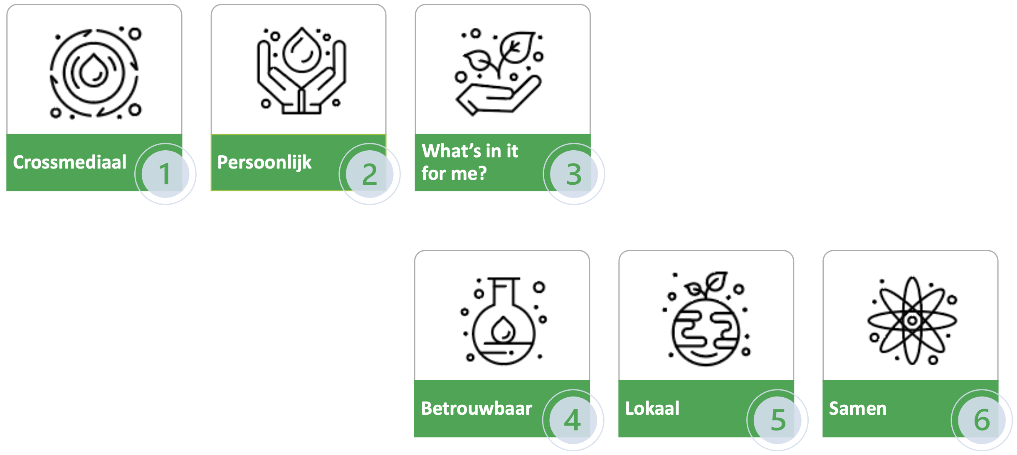
6 ankers van Wij.Doen.Groen
Herhaal de boodschap
Persoonlijk voor inwoner
Benoem voordelen
Straal betrouwbaarheid
en autoriteit uit
Hou het dichtbij
We doen het samen

Slide 6
Uitgangspunten communicatie
Positief
  We benadrukken de voordelen en communiceren positief over wat duurzaamheid oplevert voor de inwoners/gemeente.
Helder
  Alle communicatie is duidelijk en to the point; in begrijpelijke taal (B1) en beeld. Wie het ook onder ogen krijgt, begrijpt het.
Knipoog
  We houden van een knipoog zodat de uitingen vrolijk zijn. Het onderwerp is al vaak technisch en serieus en dan is het fijn als dit met een knipoog wordt gebracht.
Persoonlijk
  Alle uitingen sluiten aan bij de belevingswereld van de doelgroepen. We houden het herkenbaar en persoonlijk om zoveel mogelijk drempels weg te nemen.
Behapbaar
  We hebben het over de doelen op de lange termijn, maar maken de brug naar vandaag. Wat kunnen we nú doen? En hoe snel merk je hier effect van?

Slide 7
Tone of voice
Persoonlijk
Samen
Positief en luchtig
Laagdrempelig
Praktisch
Veel beeld, niet te veel tekst
Echte verhalen

Slide 8
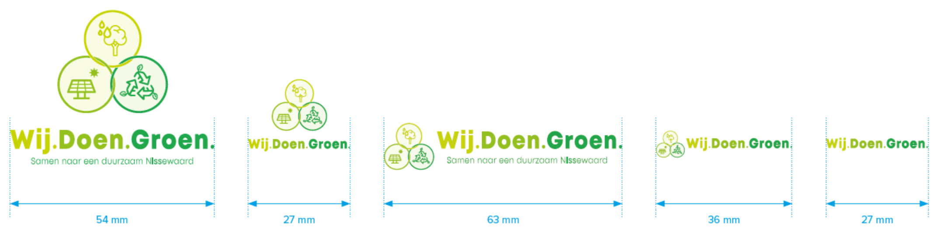
Minimale grootte logo Wij.Doen.Groen

Slide 9
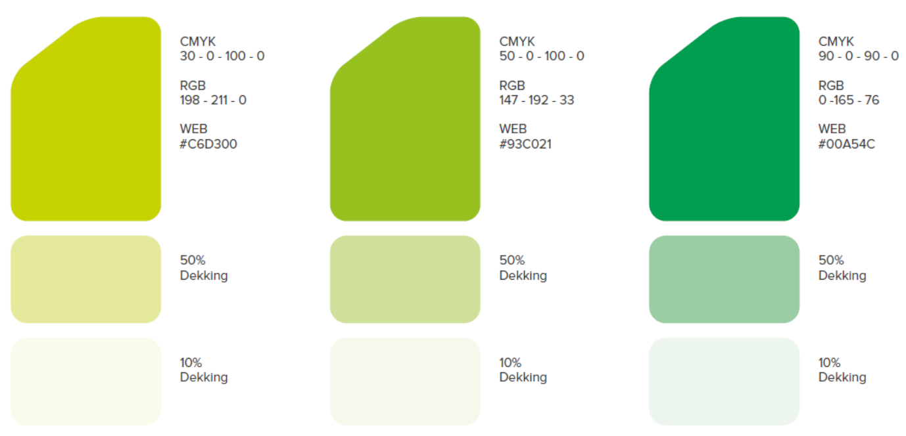
Primaire kleuren Wij.Doen.Groen

Slide 10
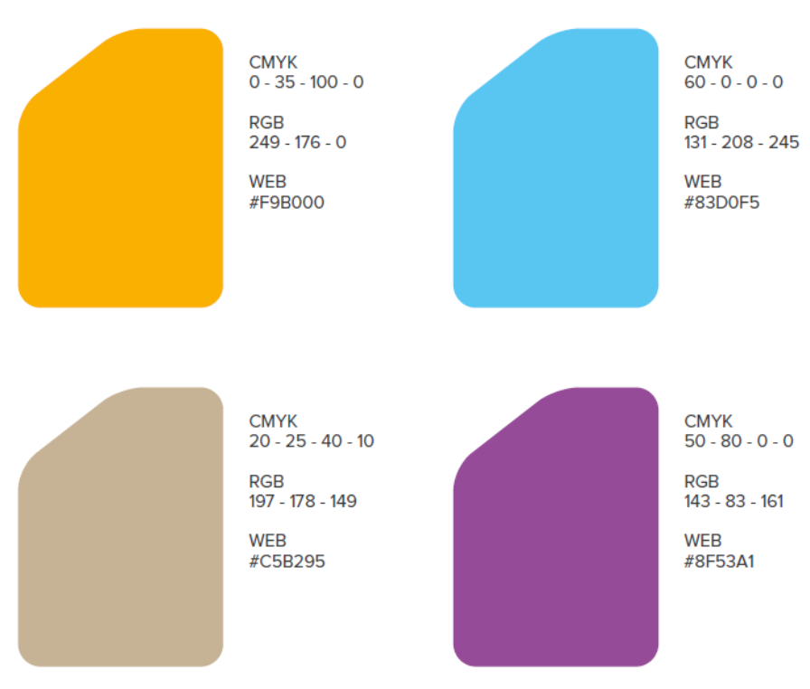
4 steunkleuren Wij.Doen.Groen

Slide 11
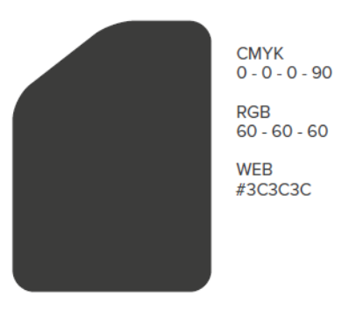
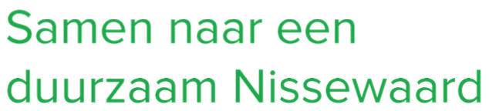

Tekst
Typografie
Kleurgebruik
Pay-off

